Slide 1

Բնակչության ռասայական կազմ
Բնակչության ռասայական կազմը։ Մարդիկ իրարից տարբերվում են իրենց արտաքին՝ ռասայական (մարդաբանական) հատկանիշներով, որոնք փոխանցվում են ժառանգաբար։ Այդ հատկանիշների շարքում գլխավոր են մաշկի գույնը, գանգի կառուցվածքը, մազերի գանգրությունը, աչքերի բացվածքը, շուրթերի ձեւը եւ այլն։

Slide 2
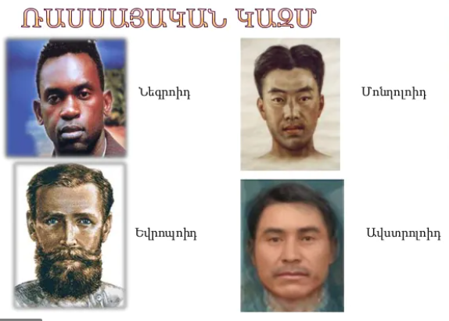
4 մեծ ռասաներ
Տարբեր արտաքին հատկանիշներ ունեցող մարդկանց ընդունված է խմբավորել 4 մեծ ռասաներում՝ եվրոպեոիդ, մոնղոլոիդ, նեգրոիդ եւ ավստրալոիդ։

Slide 3
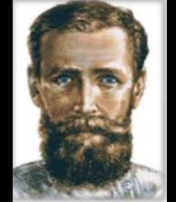
եվրոպեոիդ ռասա
եվրոպեոիդ ռասայի ներկայացուցիչներն ունեն սպիտակ կամ թուխ մաշկ, միջին կամ բարձր հասակ, սեւ կամ խարտյաշ մազեր։ Ինչպես երեւում է քարտեզից, նրանք տարածված են Եվրոպայում, Հարավարեւմտյան եւ Հարավային Ասիայում, Ամերիկայում եւ Հյուսիսային Աֆրիկայում։

Slide 4
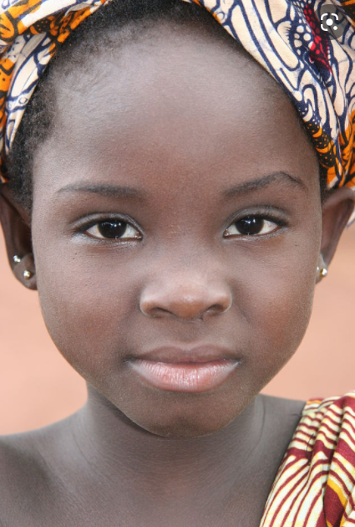
Նեգրոիդ ռասա
Նեգրոիդ ռասային բնորոշ հատկանիշներն են մաշկի մուգ գույնը, գանգուր մազերը, լայն քիթը, հաստ շուրթերը։ Նեգրոիդները մեծամասնություն են կազմում Կենտրոնական եւ Հարավային Աֆրիկայում, բնակվում են նաեւ Ամերիկայում։ Դրանք XVII–XVIII դարերում Աֆրիկայից այստեղ ստրկավաճառության բերված նեգրերի հետնորդներն են։

Slide 5
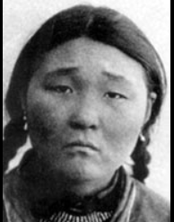
մոնղոլոիդ ռասա
մոնղոլոիդ ռասային բնորոշ են սեւ, կոշտ եւ ուղիղ մազերը, մաշկի թուխ, հաճախ դեղնավուն գույնը, տափակ դեմքը, խիստ արտահայտված այտոսկրերը, աչքի նեղ բացվածքը, վերին կոպի խիստ զարգացած ծալքը։ Տարածման հիմնական շրջաններն են Արեւելյան եւ Հարավարեւելյան Ասիան եւ Ամերիկան։

Slide 6
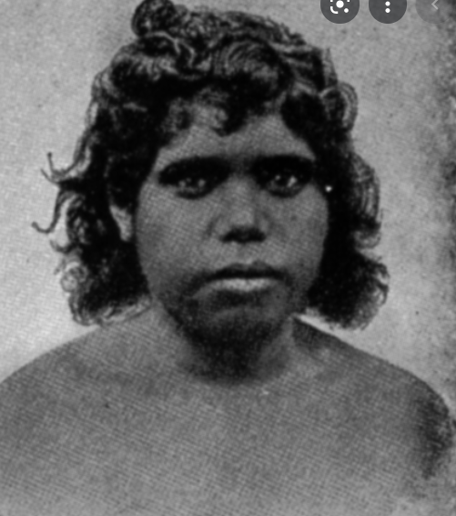
Ավստրալոիդ ռասա
Ավստրալոիդ ռասայի ներկայացուցիչներն առանձնանում են մուգ գույնի մաշկով, հաստ շուրթերով, լայնանիստ քթով, զարգացած մազածածկույթով։ Դրանք Ավստրալիայի, Օվկի-անիայի, ինչպես նաեւ Հնդկաստանի հարավի եւ Ինդոնեզիայի որոշ շրջանների տեղաբնիկներն են։

Slide 7


Հույսով եմ հավանեցիք
Մարդը մնում է մարդ անկախ մաշկի գույնից, արտաքին տեսքից, մեծ քթից կամ շրթունքներից։ Կարևորը մարդկային արժեքներն են։

